Slide 1
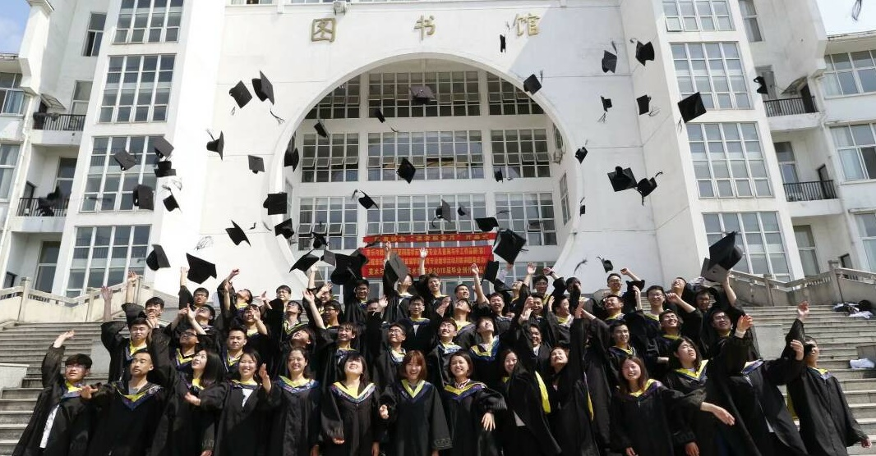


池州学院汇报答辩通用模板
GENERAL TEMPLATE FOR REPORTING AND REPLY FOR CHIZHOU UNIVERSITY
汇报人：励耘
指导教师：赵XX
以孔子为师 | 以行知为友

Slide 2
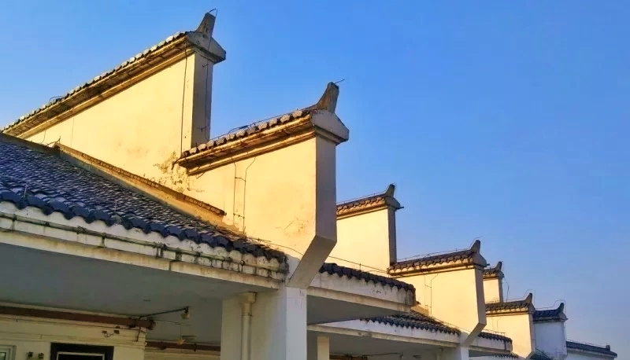

池州学院
CHIZHOU UNIVERSITY
目录
请输入标题
请输入标题
请输入标题
请输入标题
请输入标题
CONTENT
CLICK HERE
CLICK HERE
CLICK HERE
CLICK HERE
CLICK HERE
01
02
03
04
05

Slide 3
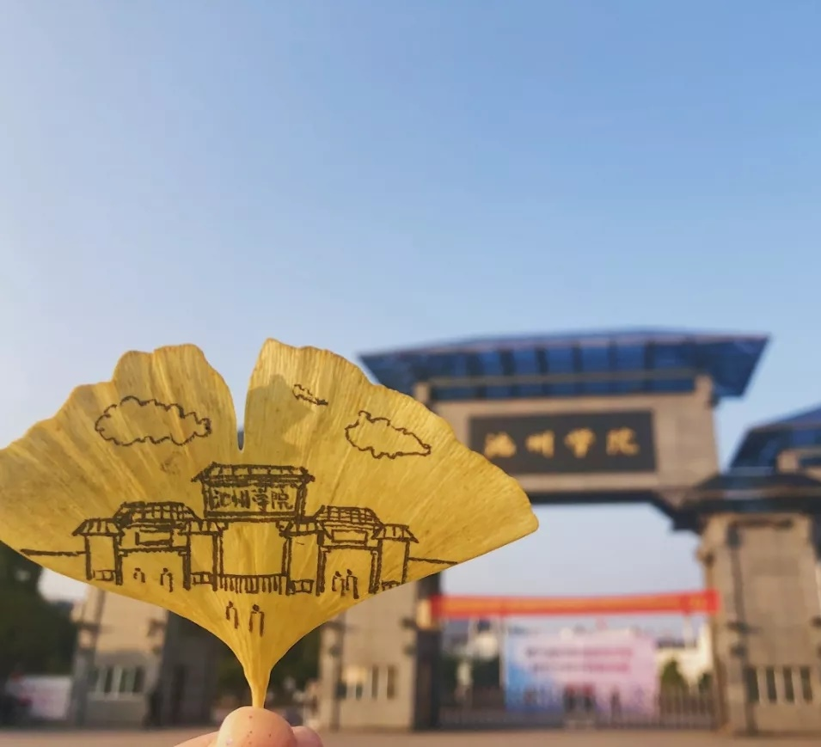
01
请输入您的标题
PLEASE ENTTER YOUR TITLE HERE

Slide 4

此页可单独介绍一个重点事件
请在此添加文本
池州学院是安徽省属全日制普通本科院校，是中国唯一的一个全徽派建筑风格的高校，建有安徽省高校唯一的开路电视台，入选数据中国“百校工程”项目院校。

Slide 5
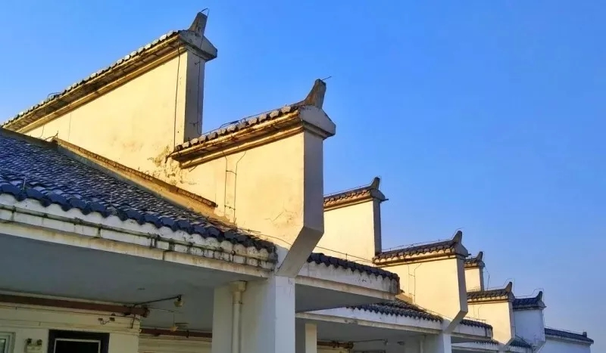

请在此输入您的标题
池州学院是安徽省属全日制普通本科院校，是中国唯一的一个全徽派建筑风格的高校，建有安徽省高校唯一的开路电视台，入选数据中国“百校工程”项目院校。“以孔子为师，以行知为友”的校训契合了学校的办学实际，学校在人才培养过程中，注重以生为本，注重博学重行，注重以用为先，注重传承创新，充分体现了学校追求传统与现代、理论与实践、继承与创新相结合的教育理念与大学精神。
我的母校——池院

Slide 6
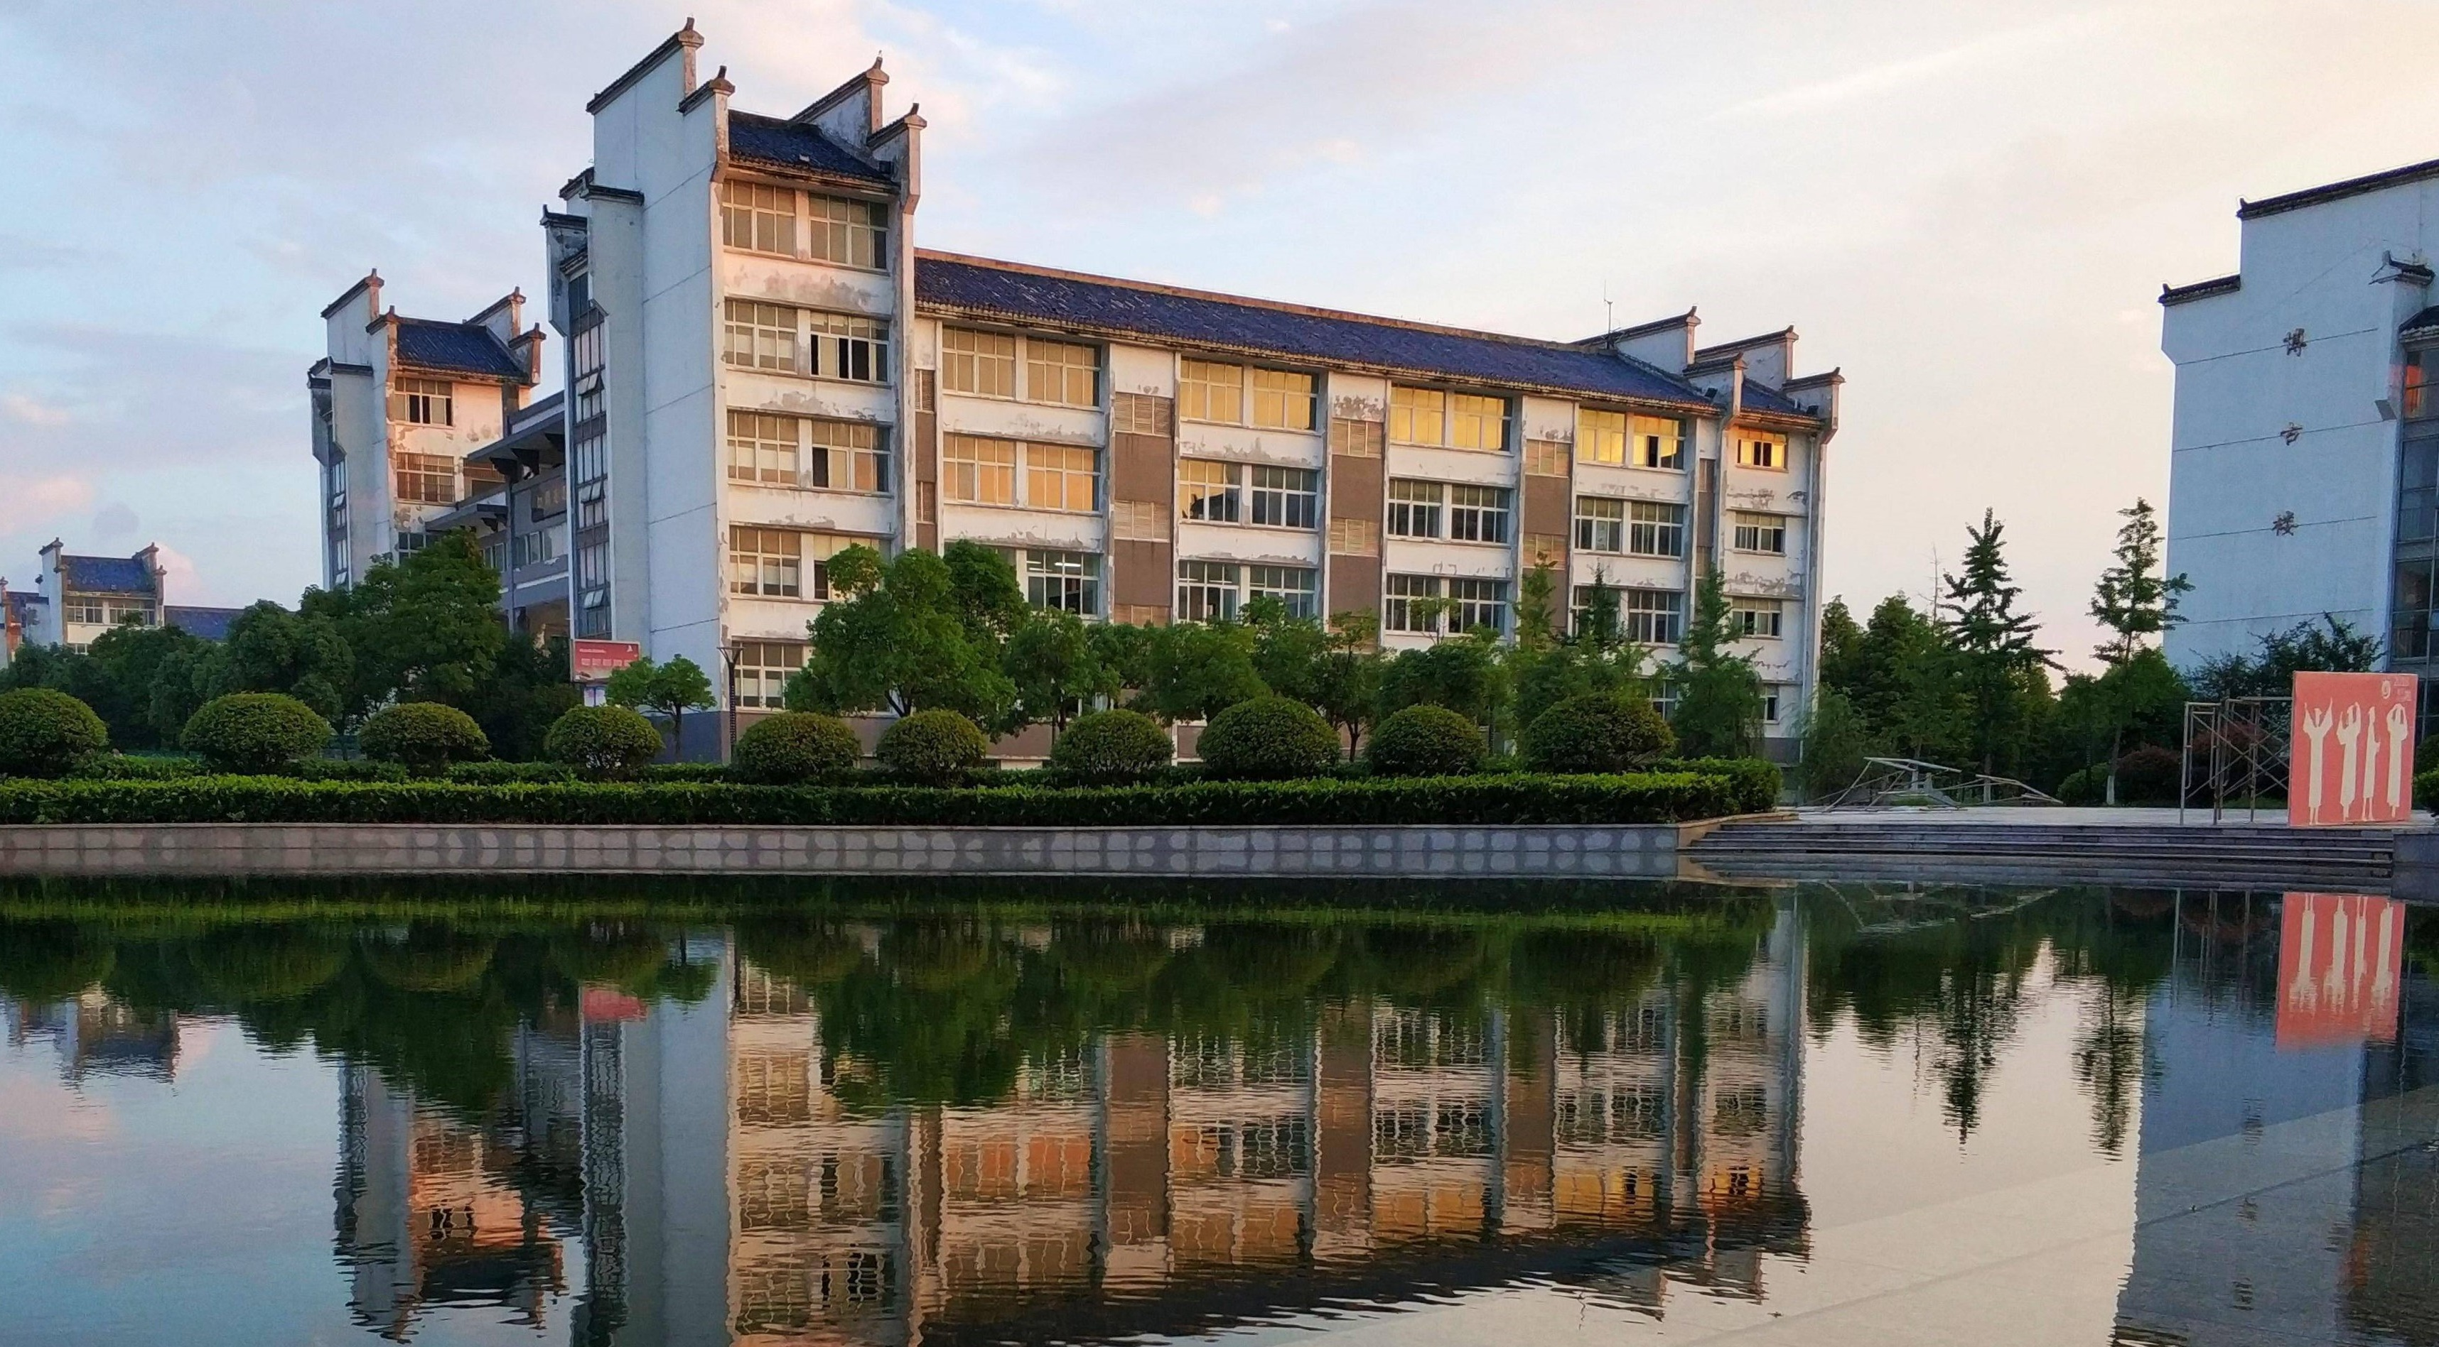
请在此输入您的标题
请在此输入标题
池州学院是安徽省属全日制普通本科院校，是中国唯一的一个全徽派建筑风格的高校，建有安徽省高校唯一的开路电视台，入选数据中国“百校工程”项目院校。“以孔子为师，以行知为友”校训契合了学校的办学实际，学校在人才培养过程中，注重以生为本，注重博学重行，注重以用为先，注重传承创新，充分体现了学校追求传统与现代、理论与实践、继承与创新相结合的教育理念与大学精神。

Slide 7
请在此输入您的标题
校训“以孔子为师，以行知为友”，是池州学院办学理念、办学目标、办学特色和文化精神的集中表述，是学校勉励师生积极进取、健康成长的格言。“以孔子为师”，即传承孔子的教育思想和理念，表现了学校注重从中国传统文化尤其是孔子儒家教育思想中汲取智慧，做到古为今用，强调以“道”（人生理想）为目标，以“德”（德性教化）为依据，以“仁”（关爱奉献）为依靠，以“艺”（文化专业学习）为内容。“以行知为友”，即秉承陶行知先生“知行合一”的教育思想，从求真、求实、求新、求活的教育理念中，寻求学校内涵发展、转型发展、特色发展的教育启示，推进学校改革创新。“以孔子为师，以行知为友”校训契合了学校的办学实际，学校在人才培养过程中，注重以生为本，注重博学重行，注重以用为先，注重传承创新，充分体现了学校追求传统与现代、理论与实践、继承与创新相结合的教育理念与大学精神。
校训释义

Slide 8
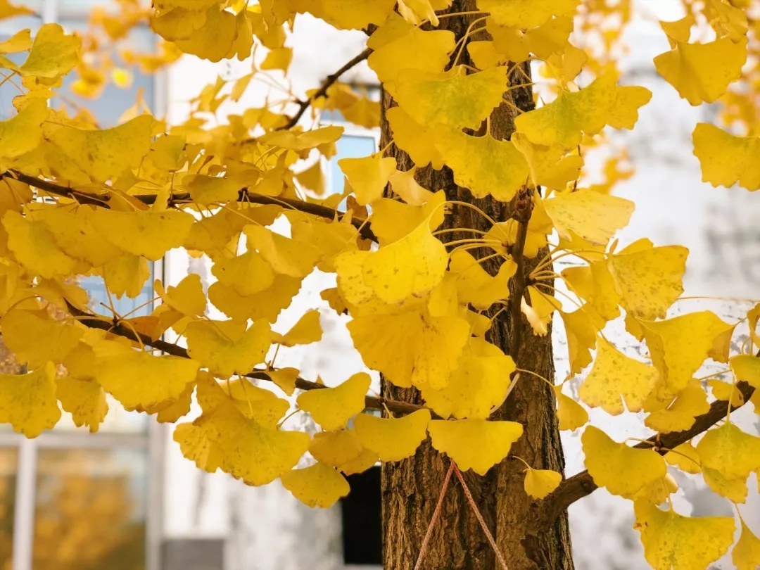
双边框是教学楼牌匾上的形式
请在此输入文本
池州学院是安徽省属全日制普通本科院校，是中国唯一的一个全徽派建筑风格的高校。
请在此输入文本
池州学院是安徽省属全日制普通本科院校，是中国唯一的一个全徽派建筑风格的高校。

Slide 9

02
请输入您的标题
PLEASE ENTTER YOUR TITLE HERE

Slide 10
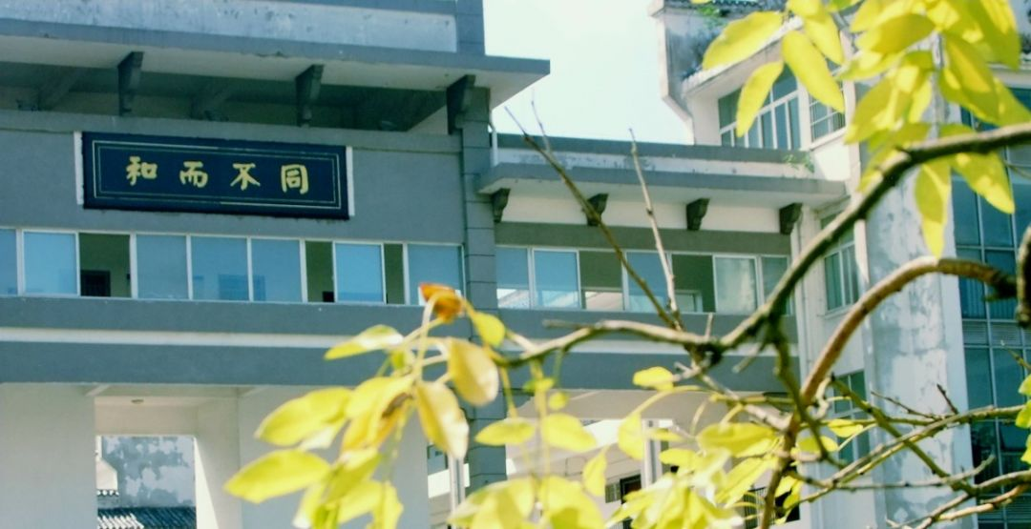
博识楼
和而不同
【出处】《论语·子路》：“君子和而不同，小人同而不和。
请在此输入文本
请在此输入文本
请在此输入文本
池州学院是安徽省属全日制普通本科院校，是中国唯一的一个全徽派建筑风格的高校。
池州学院是安徽省属全日制普通本科院校，是中国唯一的一个全徽派建筑风格的高校。
池州学院是安徽省属全日制普通本科院校，是中国唯一的一个全徽派建筑风格的高校。

Slide 11
博爱楼
壹
池州学院是安徽省属全日制普通本科院校，是中国唯一的一个全徽派建筑风格的高校。
化成天下
贰
池州学院是安徽省属全日制普通本科院校，是中国唯一的一个全徽派建筑风格的高校。
【出处】这句话出自《周易》的《贲卦·彖传》，在《周易》贲卦的象辞上讲：“刚柔交错,天文也；文明以止,人文也。观乎天文以察时变,观乎人文以化成天下。”
叁
池州学院是安徽省属全日制普通本科院校，是中国唯一的一个全徽派建筑风格的高校。
肆
池州学院是安徽省属全日制普通本科院校，是中国唯一的一个全徽派建筑风格的高校。

Slide 12
博学楼
图表标题
八音克谐
【出处】出自《尚书·舜典》“诗言志，歌永言，声依永，律和声。八音克谐，无相夺伦，神人以和。”

Slide 13
博雅楼
项目名
项目名
项目名
项目名
75%
19%
53%
24%
格物致知
最早见于《礼记·大学》：“致知在格物，物格而后知至。” 《三国志·魏志·和洽传》：“俭素过中，自以处身则可，以此节格物，所失或多。”严复《原强》：“二百年来，西洋自测算格物之学大行，制作之精，实为亘古所未有。”指推究事物原理、纠正人的行为，清末称西洋自然科学为“格物”。格物致知是中国古代儒家思想的一个重要概念，乃儒家专门研究“物之理”的学科，格物是儒家认识论方法论的重要问题。

Slide 14
其他教学楼牌匾
博采楼——行远自弥
博文楼——切问近思
【出处】《礼记·中庸》：“君子之道；辟如行远必自迩；辟如登高必自卑。”
【原文】子夏曰:“博学而笃志,切问而近思,仁在其中矣。”
W
S
O
T
博古楼——诚意正心
博奕楼——韦编三绝
【出处】西汉·戴圣《礼记·大学》：“欲正其心者，先诚其意。”
【出处】《史记·孔子世家》的典故，原为孔子为读《易》而翻断了多次牛皮带子的简，现用于比喻读书勤奋。

Slide 15

03
请输入您的标题
PLEASE ENTTER YOUR TITLE HERE

Slide 16
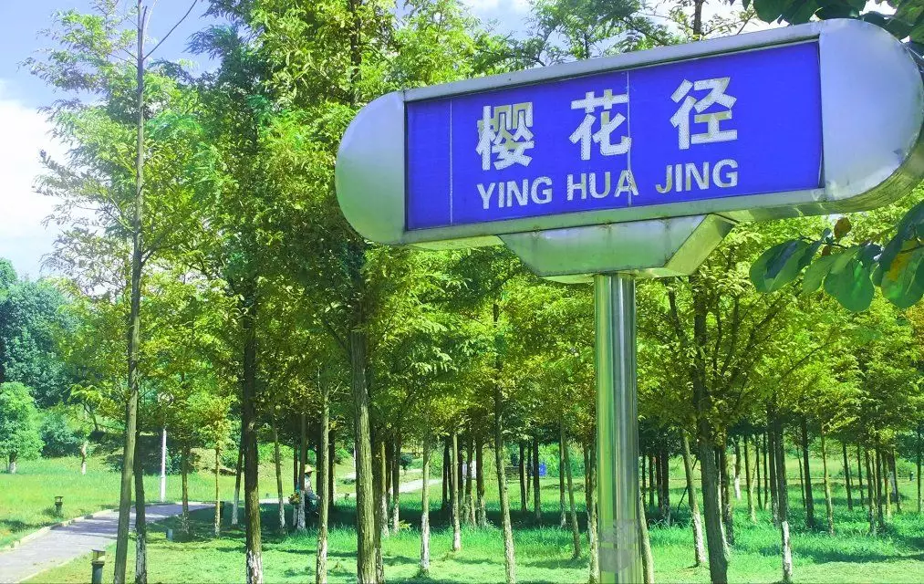
请在此输入您的标题
壹
请在此输入文本
池州学院是安徽省属全日制普通本科院校，是中国唯一的一个全徽派建筑风格的高校，建有安徽省高校唯一的开路电视台，入选数据中国“百校工程”项目院校。
请在此输入文本
贰
池州学院是安徽省属全日制普通本科院校，是中国唯一的一个全徽派建筑风格的高校，建有安徽省高校唯一的开路电视台，入选数据中国“百校工程”项目院校。

Slide 17
这个版式用来做对比比较好哎
落日余晖
落日余晖
古城建筑、江南水乡、黛瓦、粉壁、马头墙，徽派建筑是中国传统建筑最重要的流派之一，亦是徽文化的重要组成部分。母校正是传承了这一中国最古老的建筑流派之一，落日余晖、交相辉映。
古城建筑、江南水乡、黛瓦、粉壁、马头墙，徽派建筑是中国传统建筑最重要的流派之一，亦是徽文化的重要组成部分。母校正是传承了这一中国最古老的建筑流派之一，落日余晖、交相辉映。

Slide 18

请在此输入您的标题
壹
请在此输入文本
贰
请在此输入文本
叁
请在此输入文本
池州学院是安徽省属全日制普通本科院校，是中国唯一的一个全徽派建筑风格的高校，建有安徽省高校唯一的开路电视台，入选数据中国“百校工程”项目院校。
池州学院是安徽省属全日制普通本科院校，是中国唯一的一个全徽派建筑风格的高校，建有安徽省高校唯一的开路电视台，入选数据中国“百校工程”项目院校。
池州学院是安徽省属全日制普通本科院校，是中国唯一的一个全徽派建筑风格的高校，建有安徽省高校唯一的开路电视台，入选数据中国“百校工程”项目院校。

Slide 19
此输入以时间为轴线的事件不错
请在此输入文本
请在此输入文本
请在此输入文本
壹
池州学院是安徽省属全日制普通本科院校，是中国唯一的一个全徽派建筑风格的高校。
叁
池州学院是安徽省属全日制普通本科院校，是中国唯一的一个全徽派建筑风格的高校。
伍
池州学院是安徽省属全日制普通本科院校，是中国唯一的一个全徽派建筑风格的高校。
肆
陆
贰
请在此输入文本
请在此输入文本
请在此输入文本
池州学院是安徽省属全日制普通本科院校，是中国唯一的一个全徽派建筑风格的高校。
池州学院是安徽省属全日制普通本科院校，是中国唯一的一个全徽派建筑风格的高校。
池州学院是安徽省属全日制普通本科院校，是中国唯一的一个全徽派建筑风格的高校。

Slide 20

04
请输入您的标题
PLEASE ENTTER YOUR TITLE HERE

Slide 21
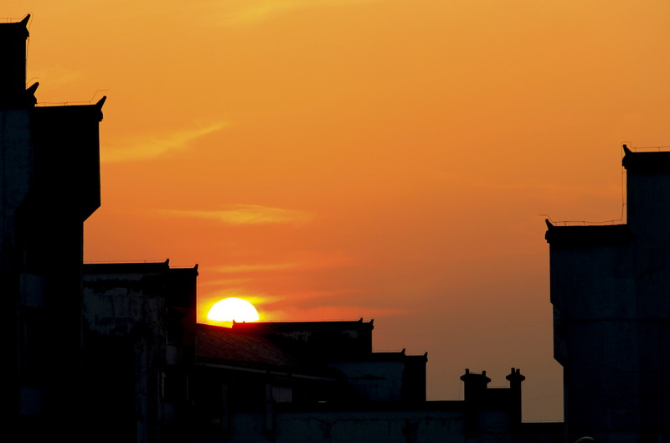
请在此输入您的标题
落日余晖
古城建筑、江南水乡、黛瓦、粉壁、马头墙，徽派建筑是中国传统建筑最重要的流派之一，亦是徽文化的重要组成部分。母校正是传承了这一中国最古老的建筑流派之一，落日余晖、交相辉映。

Slide 22
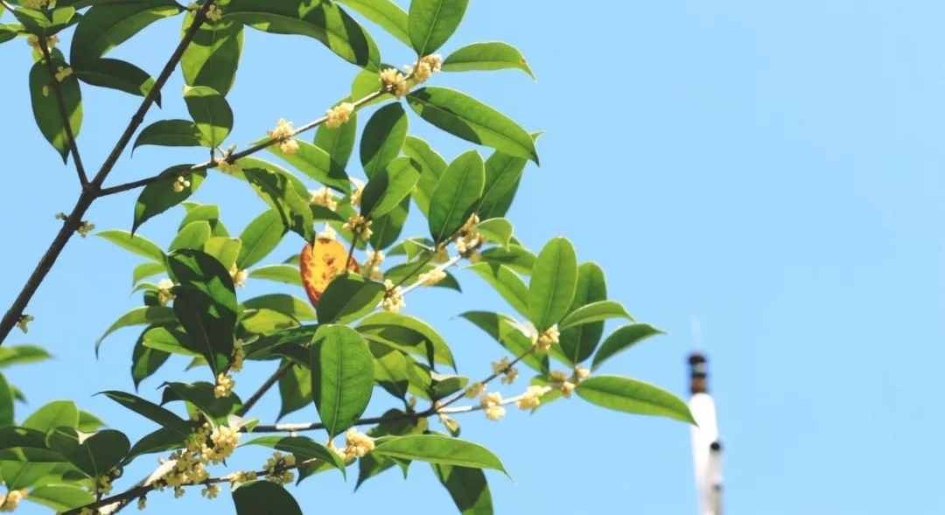
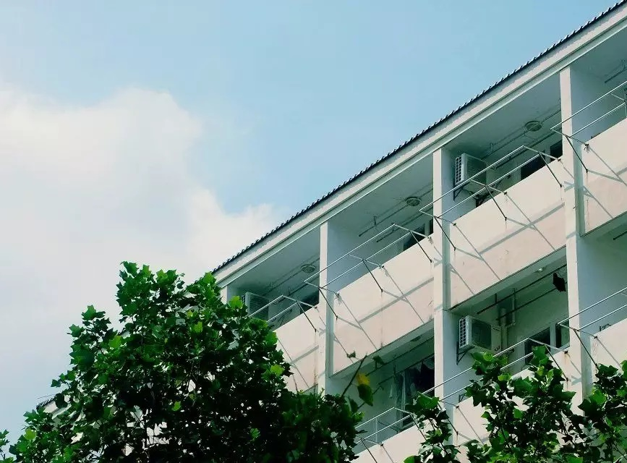
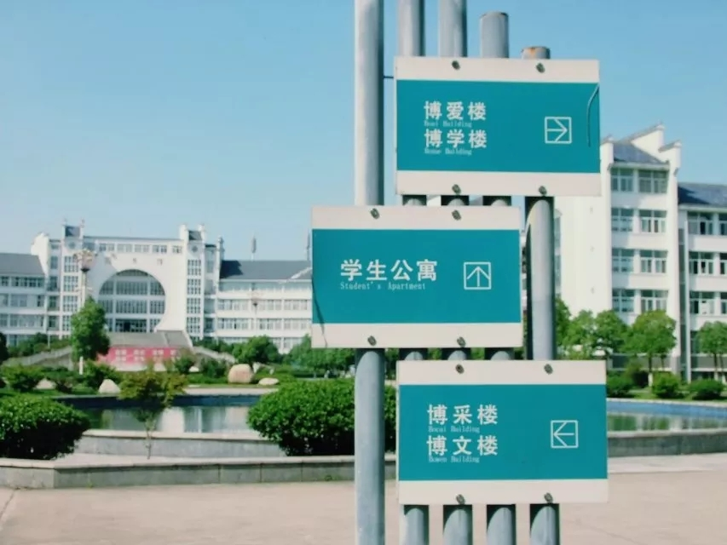
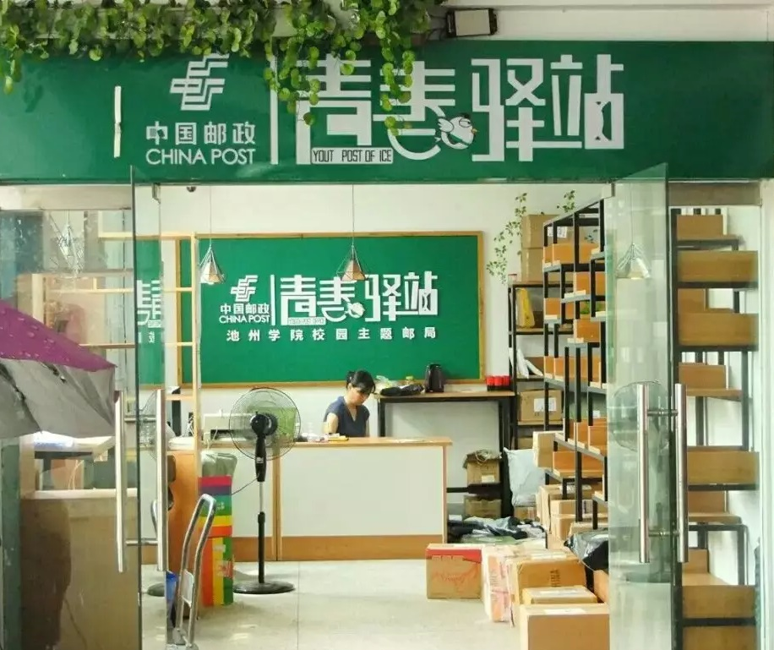

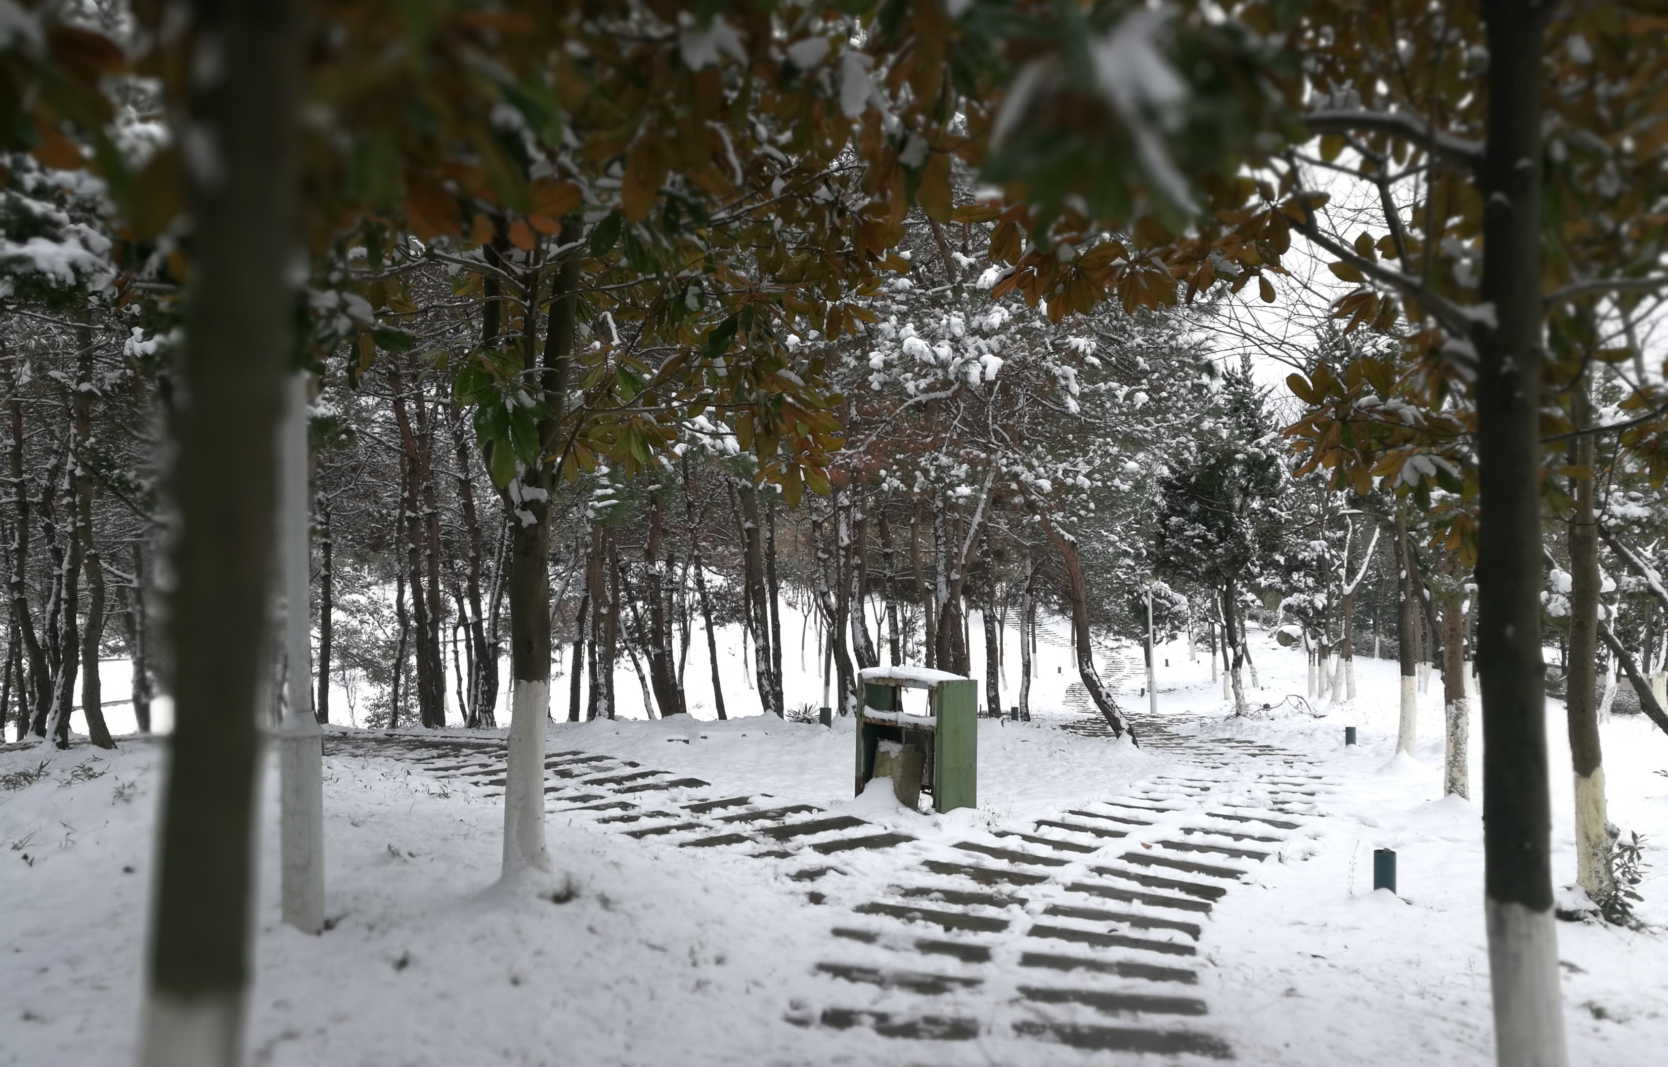
与母校一起走过的春夏秋冬

Slide 23
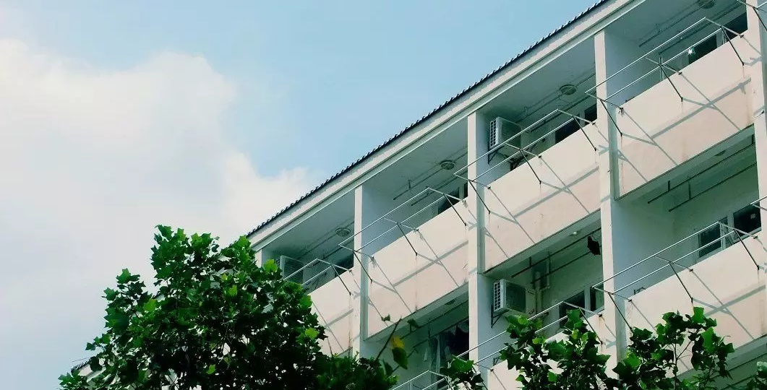
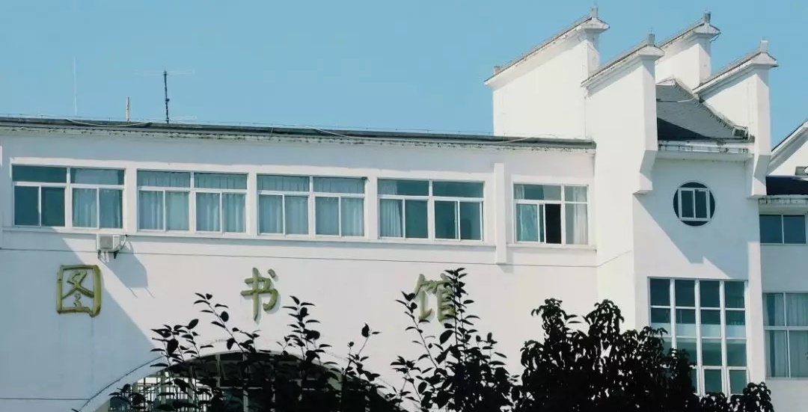
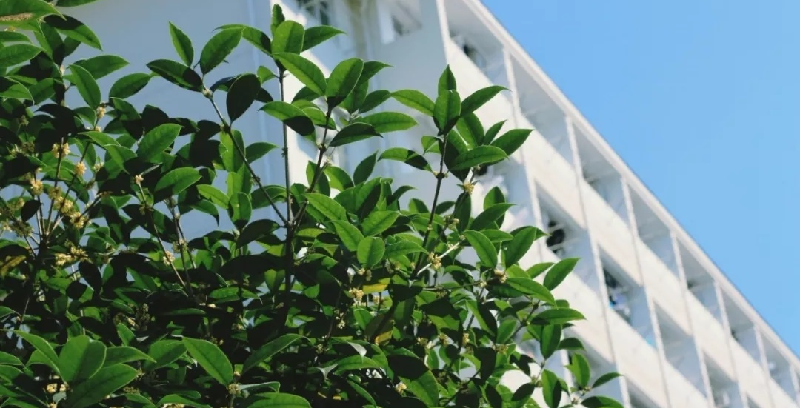
请在此输入您的标题
请在此输入文本
请在此输入文本
请在此输入文本
池州学院是安徽省属全日制普通本科院校，是中国唯一的一个全徽派建筑风格的高校，建有安徽省高校唯一的开路电视台，入选数据中国“百校工程”项目院校。
池州学院是安徽省属全日制普通本科院校，是中国唯一的一个全徽派建筑风格的高校，建有安徽省高校唯一的开路电视台，入选数据中国“百校工程”项目院校。
池州学院是安徽省属全日制普通本科院校，是中国唯一的一个全徽派建筑风格的高校，建有安徽省高校唯一的开路电视台，入选数据中国“百校工程”项目院校。

Slide 24
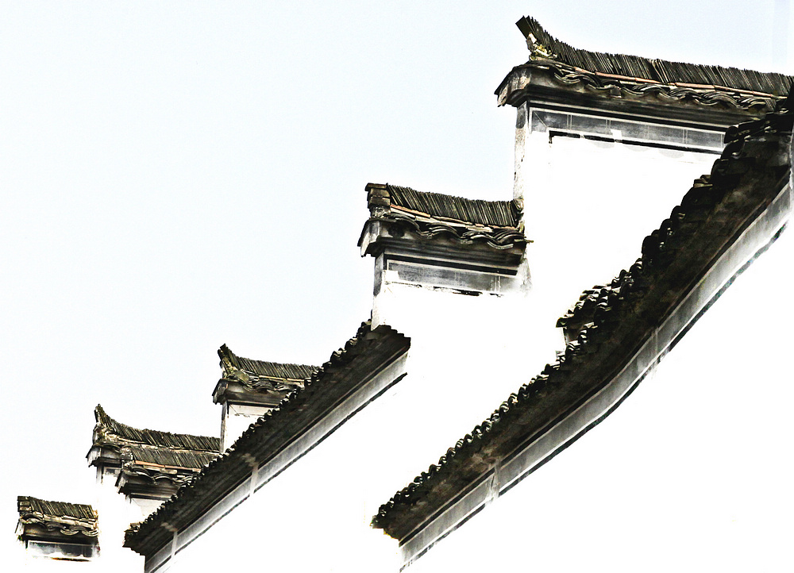
05
请输入您的标题
PLEASE ENTTER YOUR TITLE HERE

Slide 25
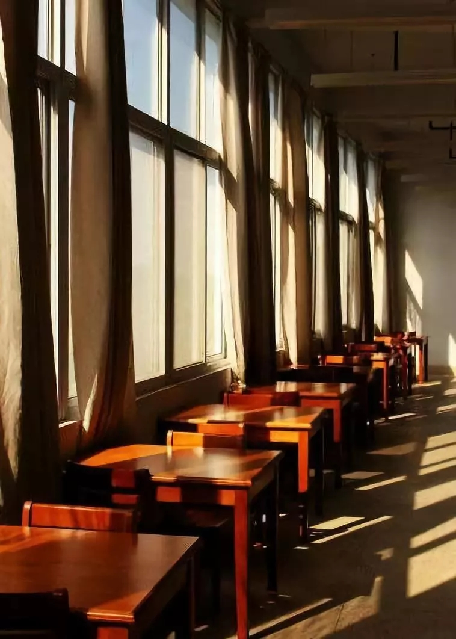
请在此输入您的标题
非淡泊无以明志
非宁静无以致远
请在此输入文本
池州学院是安徽省属全日制普通本科院校，是中国唯一的一个全徽派建筑风格的高校，建有安徽省高校唯一的开路电视台，入选数据中国“百校工程”项目院校。

Slide 26
奔赴全国三地实地考察
壹
请在此输入小标题
池州学院是安徽省属全日制普通本科院校，是中国唯一的一个全徽派建筑风格的高校，建有安徽省高校唯一的开路电视台，入选数据中国“百校工程”项目院校。
贰
请在此输入小标题
池州学院是安徽省属全日制普通本科院校，是中国唯一的一个全徽派建筑风格的高校，建有安徽省高校唯一的开路电视台，入选数据中国“百校工程”项目院校。
叁
请在此输入小标题
池州学院是安徽省属全日制普通本科院校，是中国唯一的一个全徽派建筑风格的高校，建有安徽省高校唯一的开路电视台，入选数据中国“百校工程”项目院校。

Slide 27
请在此输入您的标题
壹
贰
叁
肆
池州学院是安徽省属全日制普通本科院校，是中国唯一的一个全徽派建筑风格的高校，建有安徽省高校唯一的开路电视台，入选数据中国“百校工程”项目院校。
请在此输入标题
池州学院是安徽省属全日制普通本科院校，是中国唯一的一个全徽派建筑风格的高校，建有安徽省高校唯一的开路电视台，入选数据中国“百校工程”项目院校。
请在此输入标题
池州学院是安徽省属全日制普通本科院校，是中国唯一的一个全徽派建筑风格的高校，建有安徽省高校唯一的开路电视台，入选数据中国“百校工程”项目院校。
请在此输入标题
池州学院是安徽省属全日制普通本科院校，是中国唯一的一个全徽派建筑风格的高校，建有安徽省高校唯一的开路电视台，入选数据中国“百校工程”项目院校。
请在此输入标题

Slide 28
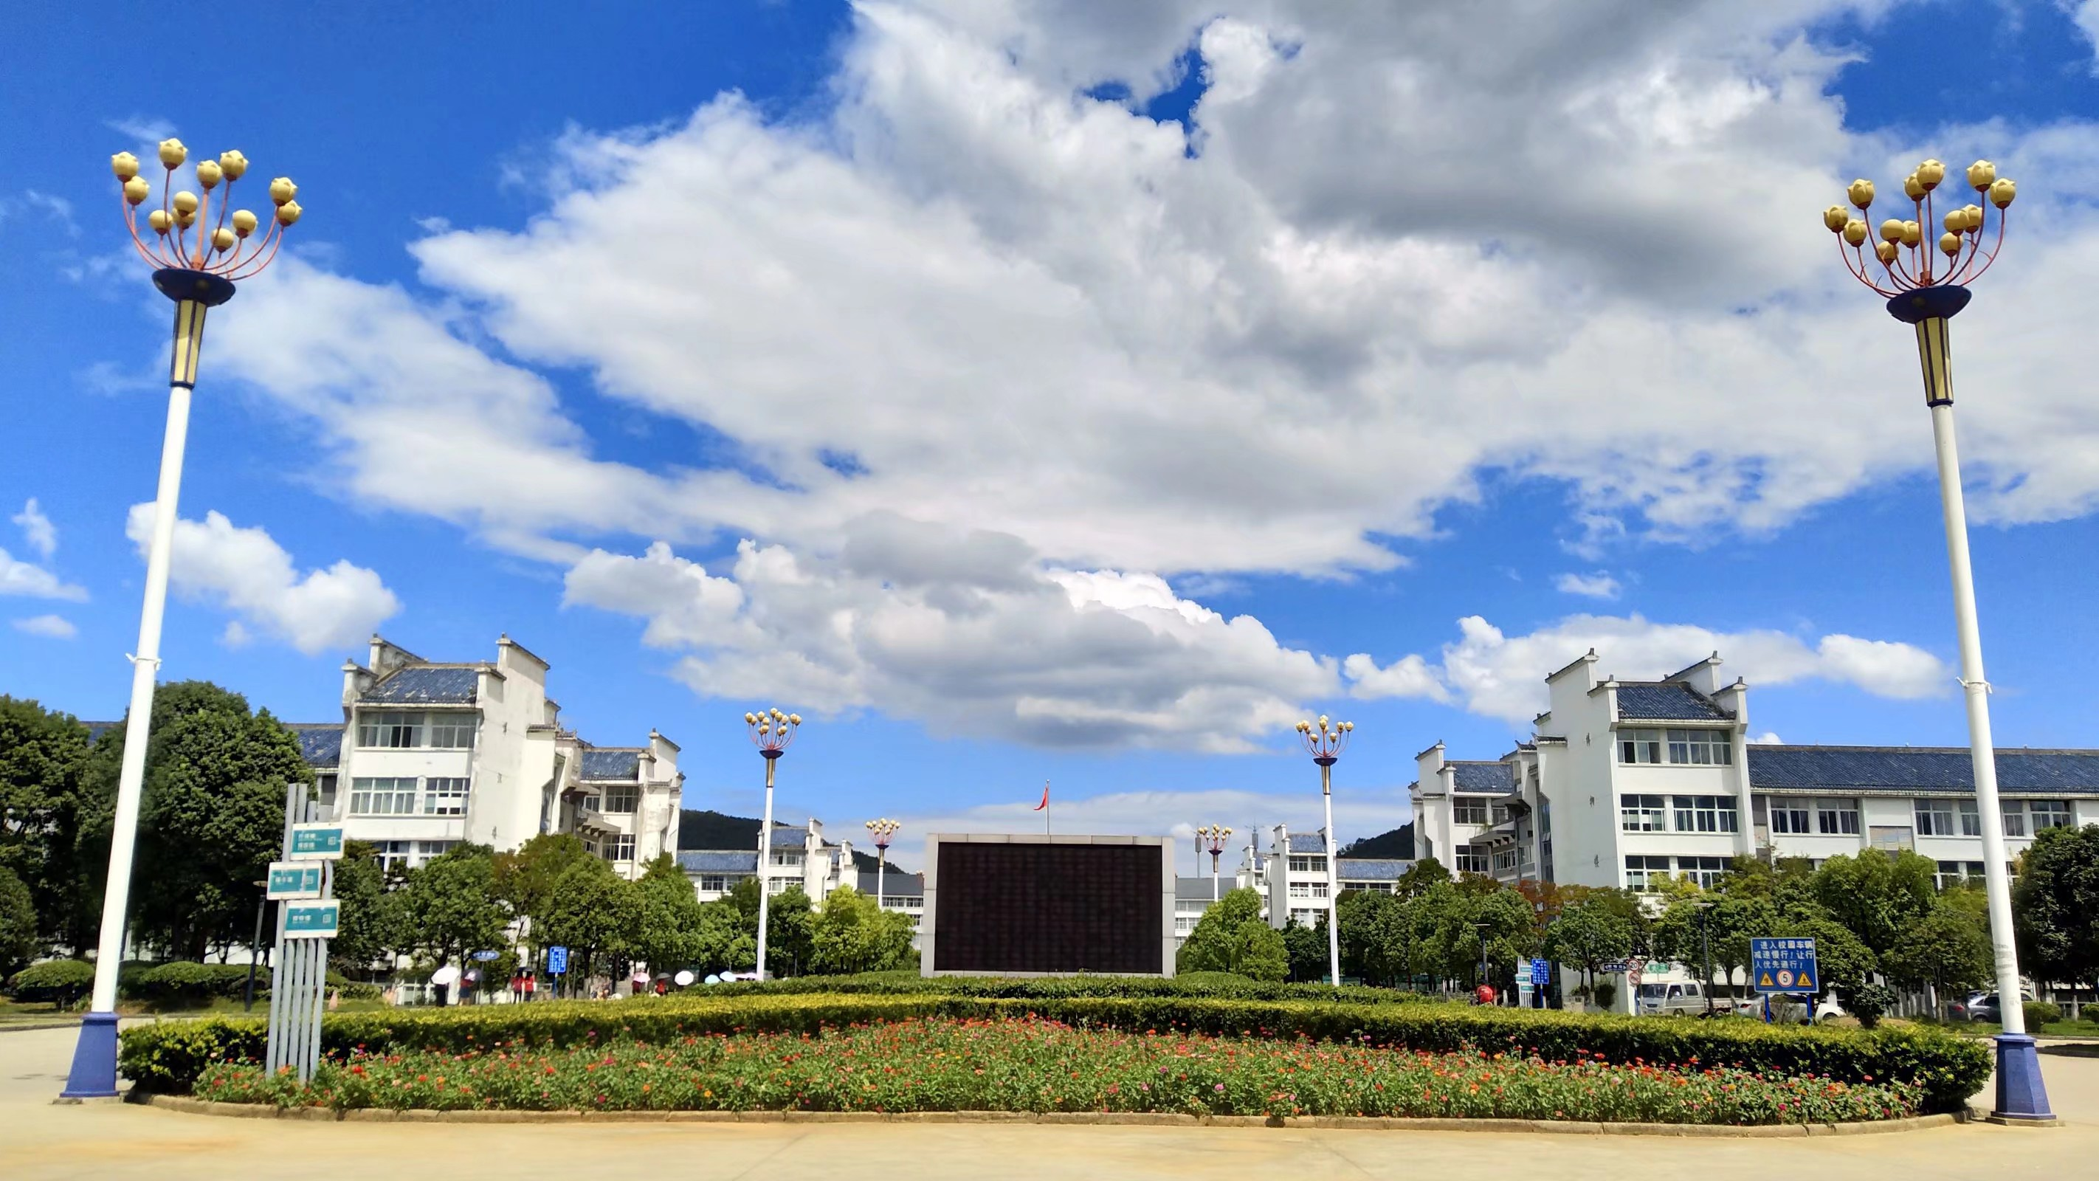
十分感谢您的聆听和观看！
THANK YOU FOR YOUR LESIENING AND WATCHING!
2019年4月6日
以孔子为师 | 以行知为友

Slide 29


赵岩
池州学院

Slide 31


